Slide 1
R1
Sažetak hr/eng
Prezentacija:
29 kliznica
Filmić:
40 minuta

Slide 2
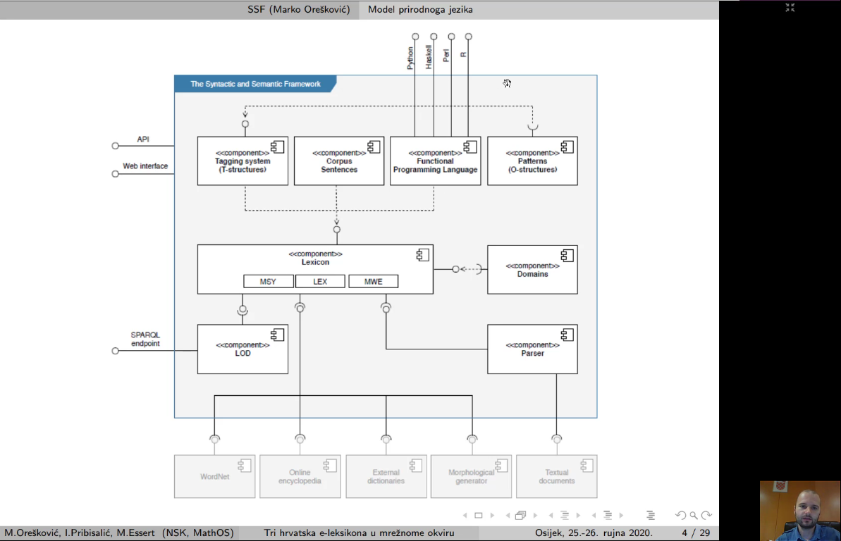
Rač. model prirod. jezika. U središtu: MSY-LEX-MWE
Bogato WOS/SOW označivanje + povezanost s mrež. izvorima + API i LLOD.
1/5

Slide 3
Moćne filtracije pojavnica u LEX rječniku
Integriranost SSF-a sa HJP, LZMK, CroWN…
2/5

Slide 4
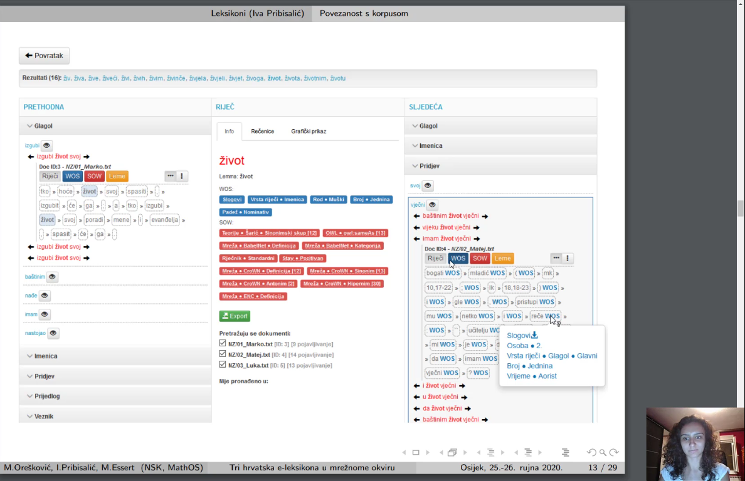
Sintaktička povezanost riječi u rečenicama korpusa (Biblije).
Moćne filtracije pojavnica u svim rječnicima.
Iva Pribisalić, studentica MathOS-a =>
3/5

Slide 5
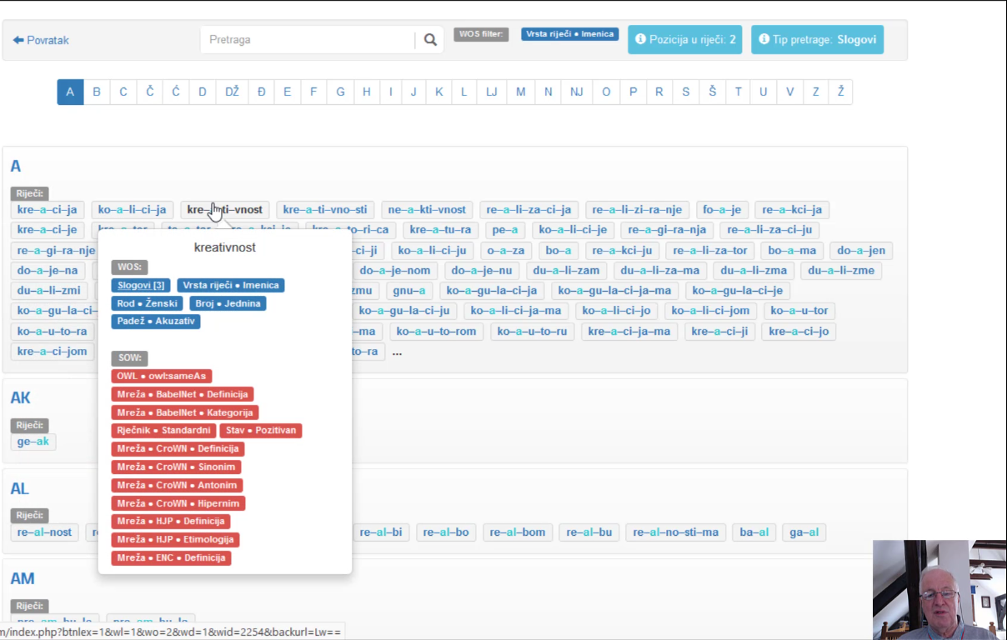
MSY (u R4) – subčestični rječnik slogova, morfema i silabomorfema.
Integriranost čestica s riječima i višerječnicama (MWE, u R5).
4/5

Slide 6
CroLLOD - SSF leksikon (LEX) uključen u svjetsku mrežu.
Zasada sa skromnim vokabularom (20K riječi), očekuje se veći angažman jezikoslovaca za provjeru.
CroLLOD povezan s BabelNetom, WordNetom, LexInfo, … hrvatski jezik je u svijetu!
5/5

